Slide 1
Презентация к уроку Силуэт и стиль в одежде. Требования предъявляемые к одежде
Учитель технологии Храмцова Оксана Вячеславовна

Slide 2
Раздел «Конструирование и моделирование одежды» 7 класс
Цели :
1. Познакомить учащихся с историей моды, с понятиями силуэта и стиля в одежде, требованиями, предъявляемыми к одежде.
2. Развивать навыки формирования одежды разных направлений, в соответствии с ее назначением.
3. Воспитывать эстетический вкус.

Slide 3
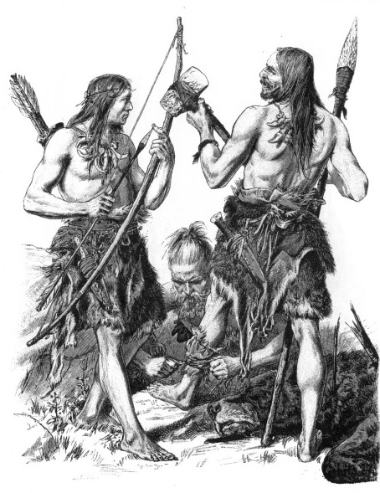
Первыми материалами для одежды первобытного человека были растительные волокна и шкуры. Способы ношения шкур в виде одежды были различными. Это и обматывание вокруг торса, прикрепление к поясу, когда получалось хорошее укрытие для таза и ног; надевание на плечи через прорезь для головы, чтобы получалась теплая накидка в виде плаща.

Slide 4
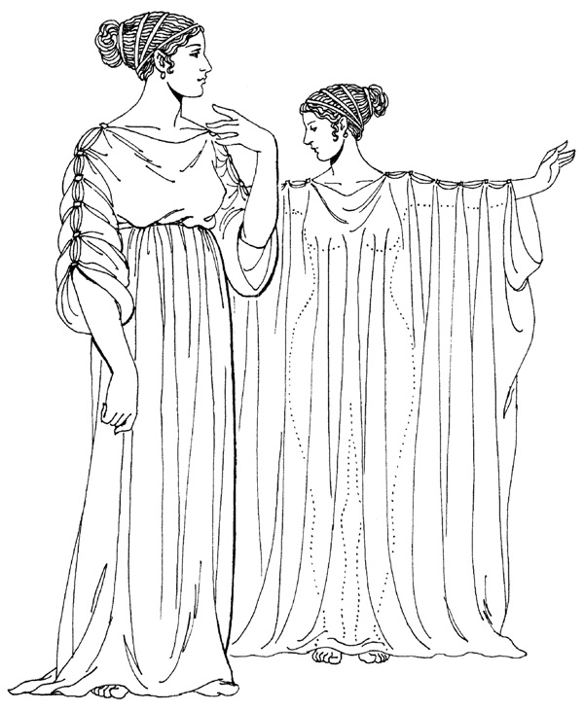
Одежда древних греков на протяжении всего периода их истории по способу изготовления оставалась одинаковой, изменялись только ее размеры, ткань, отделка, украшения. Греческий костюм состоял из нижней одежды и плаща, или накидки. Хитон носили все: и мужчины, и женщины, и дети. Он не выкраивался и не шился, его изготавливали из цельного длинного прямоугольного куска ткани.

Slide 5
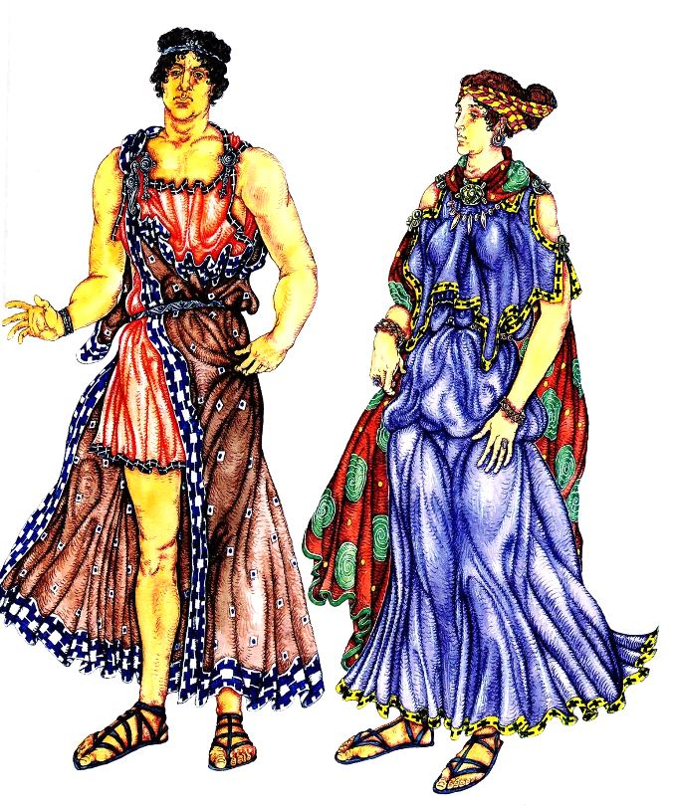
На мужчине: плащ с фибулой, короткий хитон, сандалии
На женщине: пеплос с двойным напуском, головная повязка. Причёска - греческий узел

Slide 6
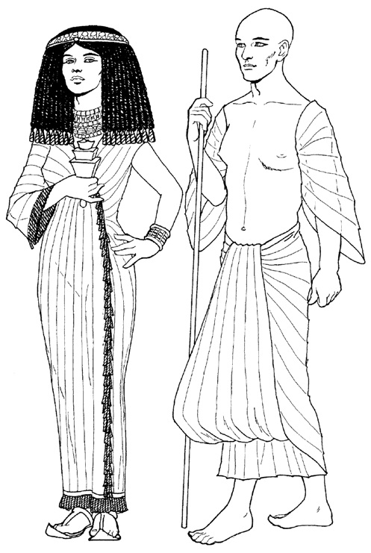
Основной одеждой мужчин с древности был передник — «схенти». Схенти носили все — от рабов до вельмож. Различались они только размерами и качеством ткани.
Египтянки Древнего царства всех сословий носили «калазирис» — длинную полотняную, тесно прилегающую к телу рубашку на бретелях, доходившую до самых ступней.

Slide 7
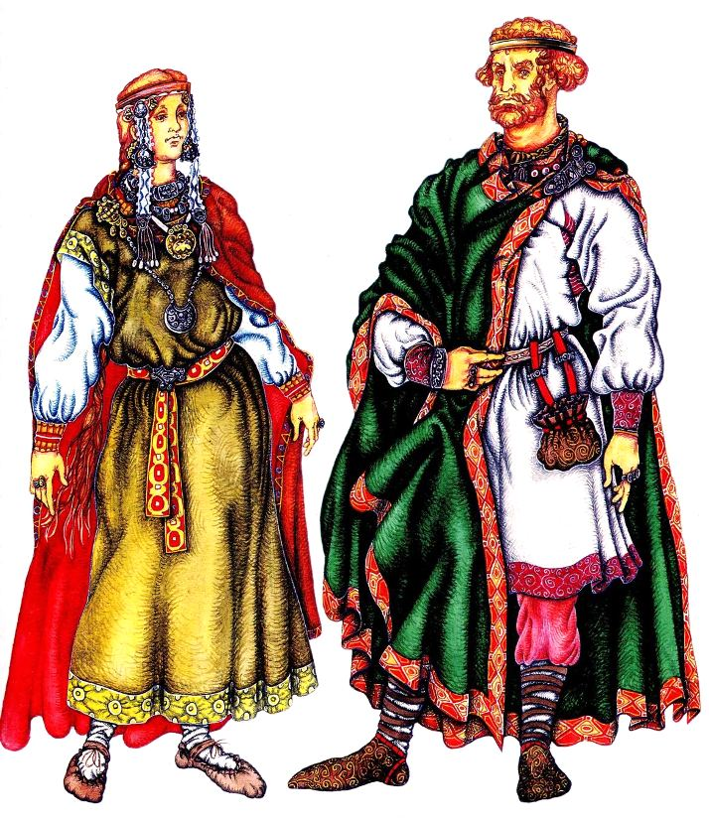
Древний русич носил рубаху и штаны («порты»). Верхней одеждой служила «свита».
Женщины, как и мужчины, носили рубаху. Поверх рубашки надевалась юбка из пестрой ткани — «понёва»: сшитые полотнища оборачивали вокруг бедер и подвязывали на талии шнуром.

Slide 8
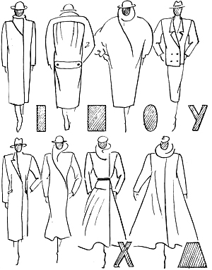
Силуэтом в костюме принято называть плоскостное изображение объёмной формы.
Силуэты в одежде классифицируются:
по степени прилегания изделия к фигуре (полуприлегающий, приталенный, прямой, расширенный),
по виду геометрической формы (прямоугольный, трапециевидный, овальный, в виде двух треугольников с усечёнными вершинами – Х- образный).

Slide 9
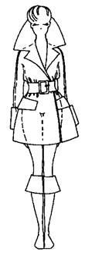
Виды силуэтных форм костюма:
1 – полуприлегающий; 2 – прилегающий;
3 – приталенный; 4 – свободный

Slide 10
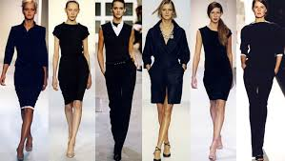
Стиль – это выраженная в содержании и форме предметов быта, в искусстве и архитектуре общность художественно – выразительных средств. Одежда выражает его с помощью силуэта, цвета, фактуры ткани. К основополагающим стилям относятся: классический, романтический и спортивный.

Slide 11
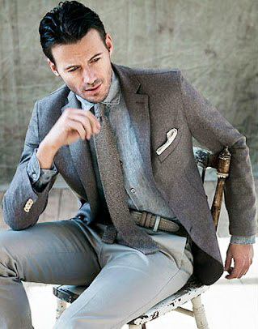
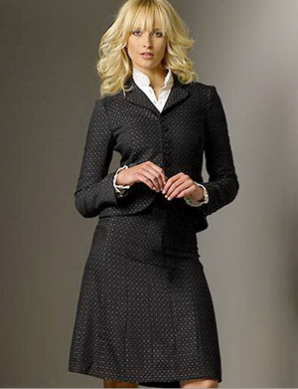
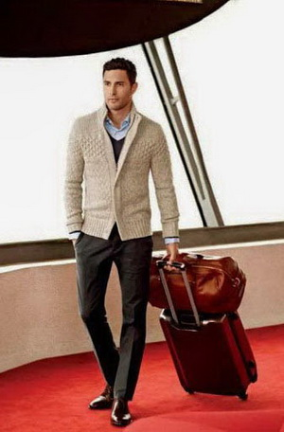
Классический стиль (консервативный) - это сдержанная простота в линиях, лаконичный крой. Вещи этого стиля привлекательны своим высоким качеством и добротностью материалов. Это самый неэмоциональный стиль, всё в нем крайне умеренно. Отсутствие остромодных деталей. Длина, ширина, объемы и пропорции всегда средние, привычные для глаза.

Slide 12
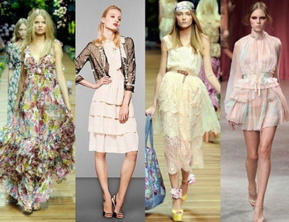
Романтический стиль в одежде подразумевает создание возвышенного, утонченного образа. Для стиля характерно использование рюшей, воланов, длинных платьев летящего кроя. Стилю присущ цветочный принт, а также нежная пастельная цветовая гамма.

Slide 13
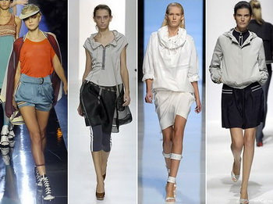
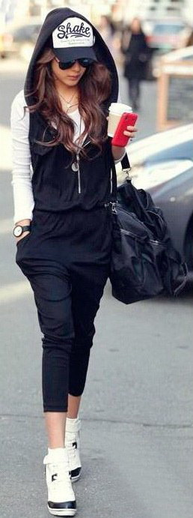
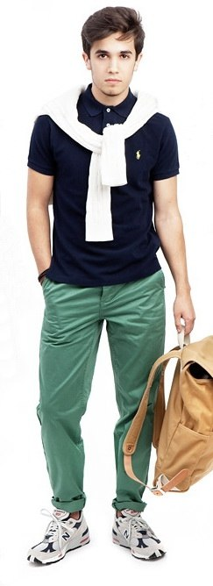
Спортивный стиль характеризуется свободной, не стесняющей движения одеждой, предназначенной для занятий спортом и активного отдыха или повседневная одежда, стилизованная под спортивную, имеющая атрибутику присущую спортивной экипировке. Достаточно яркая и динамичная по своему характеру одежда отличается практичностью и удобством.

Slide 14
Какие требования мы предъявляем к одежде, чтобы чувствовать в ней себя комфортно?
Основные требования к одежде
Эстетические:
- удобная,
- красивая,
модная,
гармонирует с обликом человека
Гигиенические:
гигроскопичкость,
воздухопроницаемость,
теплозащитность,
свобода в движениях,
легко надевается и снимается
Эксплуатационные:
хорошо стираются,
устойчивые к трению,
легко утюжатся, и т.д.

Slide 15
Вопросы для закрепления материала
1.Какие силуэты можно выделить в современной моде?
2.Назовите стили в одежде, которые вы узнали на уроке?
3. В одежду какого стиля вы сейчас одеты?
4. Можете ли вы назвать силуэт своей одежды?
5. По каким признакам можно отличить одежду классического стиля от романтического?
6. Как вы думаете, из какой ткани должна быть сшита блузка, чтобы отнести её к спортивному стилю?
7. Как можно учесть выполнение гигиенических требований при изготовлении спортивной одежды?

Slide 16
Выводы по теме урока
1.В современной моде используют в основном 4 вида силуэта.
2. При выборе одежды определенного силуэта необходимо учитывать особенности телосложения человека.
3. Одежду разных стилей необходимо одевать в соответствии с ее назначением.
4. При подборе ткани, проектировании и выборе способов обработки отдельных узлов одежды необходимо проверять, насколько они соответствуют требованиям, предъявляемым к одежде.

Slide 17
Список литературы и интернет - ресурсов
http://wellconstruction.ru/dizayn/siluet-v- odezhde
http://mir-kostuma.com/ancient-greece/item/21-costume-history
k34.narod.ru/petrukosnovimodelirodejdi/book/book4.htm
Технология. 7 класс (девочки): поурочные планы по учебнику под ред. В.Д.Симоненко/ авт.-сост. О.В.Павлова. – Волгоград: Учитель, 2011. – 191с.

